Slide 1

Отруйні та їстівні гриби

Slide 2
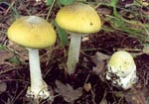
Отруйні гриби
Бліда поганка

Slide 3
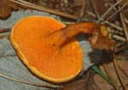
Отруйні гриби
Лисичка помилкова

Slide 4
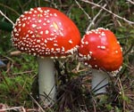
Отруйні гриби
Мухомор червоний

Slide 5
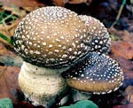
Отруйні гриби
Мухомор пантерний

Slide 6
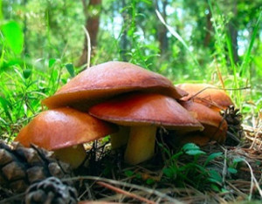
Їстівні гриби
Маслюки

Slide 7
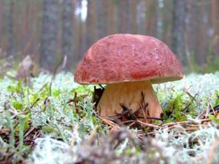
Їстівні гриби
Боровик

Slide 8
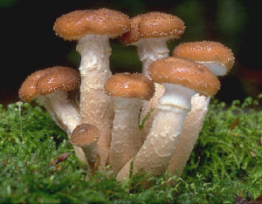
Їстівні гриби
Опеньки

Slide 9
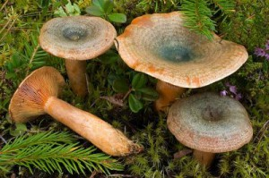
Їстівні гриби
Рижики

Slide 10

Пам'ятка грибникам

